Slide 1
6장 맵리듀스 응용 구축
순천향대학교 컴퓨터공학과
20184102 신주용

Slide 2
6장 맵리듀스 응용 구축
1. 강의 시간의 실습 내용을 정리하여 제출
2. 임의의 맵리듀스 프로그램을 작성
맵리듀스 프로그램 내용 분석
실행 결과 분석

Slide 3
Receipts

Slide 4
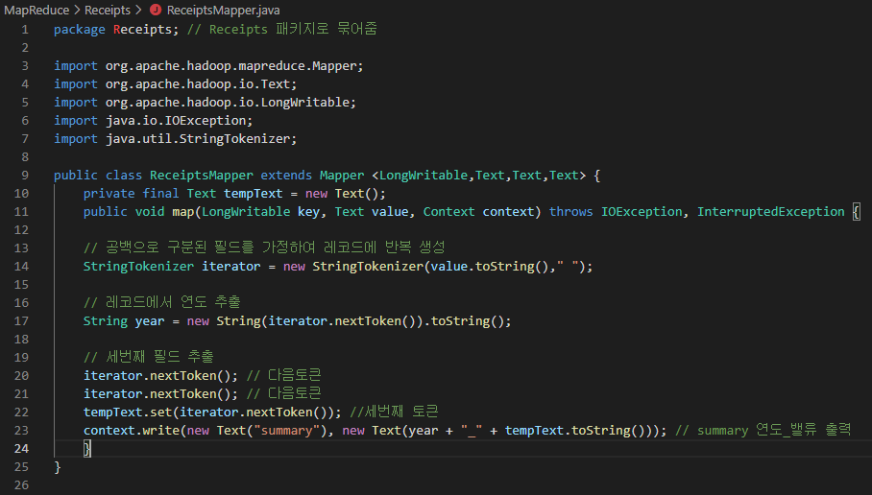
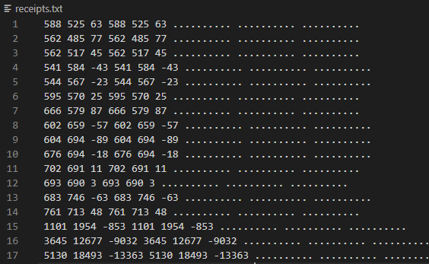
Receipts
사용할 데이터입니다.
Receipts의 매퍼가 될 파일입니다.

Slide 5
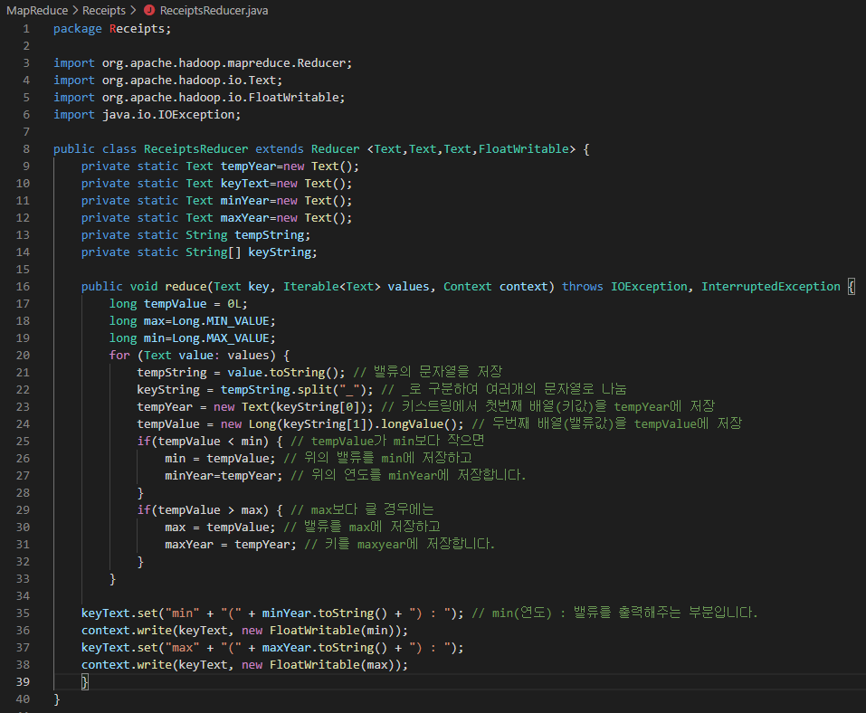
Receipts
Receipts의 리듀서가 될
파일입니다.

Slide 6
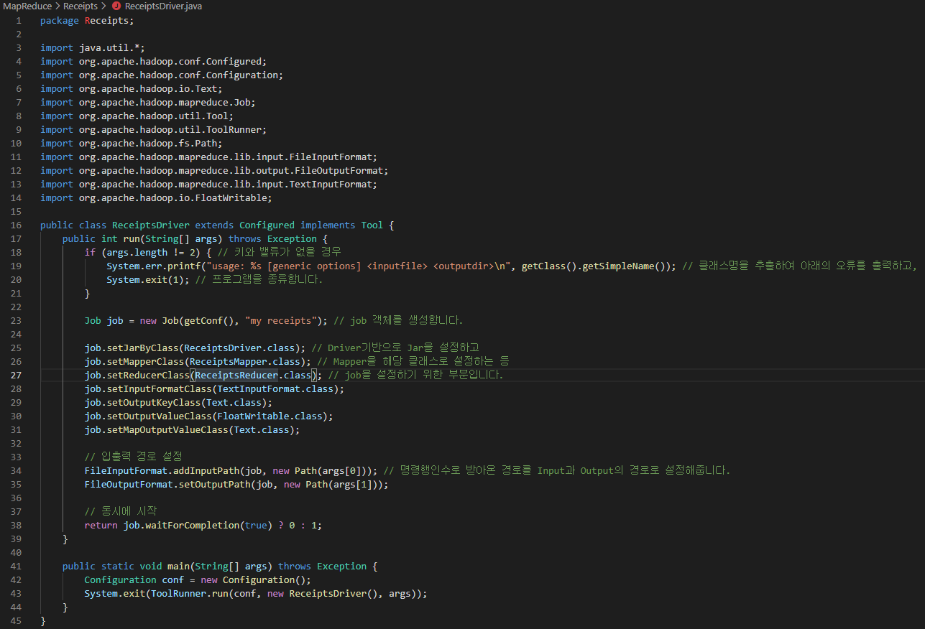
Receipts
드라이버입니다. 각 클래스들의 구동을 맡고 있습니다.

Slide 7
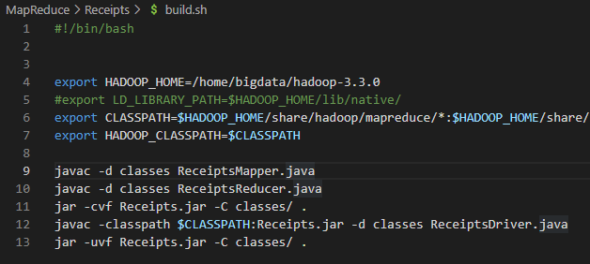
Receipts
하둡 홈의 경로 설정과 하둡의 라이브러리 경로를 설정해주고,
맵리듀스/라이브러리 등 필요한 경로에 있는 것들을 export 해줍니다.
매퍼와 리듀서를 컴파일하고 Receipts.jar파일을 생성해줍니다.
이후 그 파일을 참조하여 드라이버를 컴파일한 후 Receipts.jar파일에 추가합니다.

Slide 8
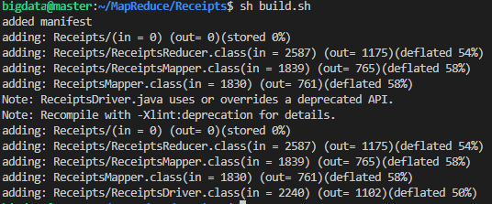
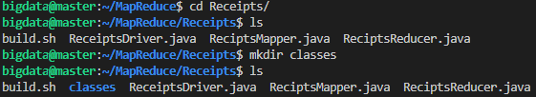
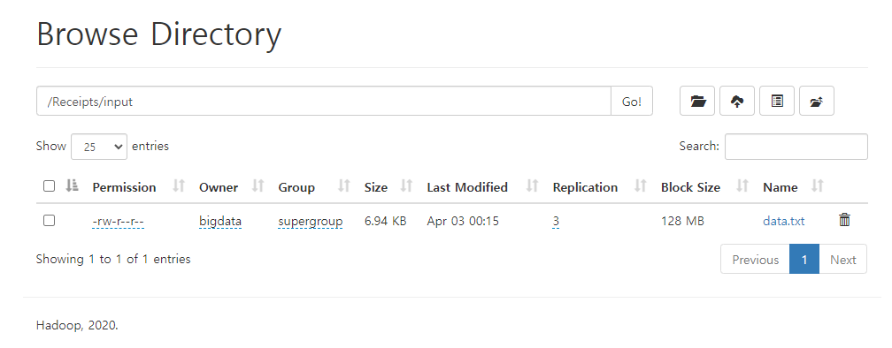
Receipts
2
1
4
3
1. MapReduce/Receipts 폴더에 classes라는 폴더를 생성하고
2. build.sh를 실행하여 앞장에 작성한 과정을 진행합니다.
3. 이후 클러스터상에 Receipts/input라는 폴더를 만들어주고
필요한 데이터를 해당 파일로 복사해줍니다.
4. 정상적으로 파일이 복사된 모습입니다.

Slide 9
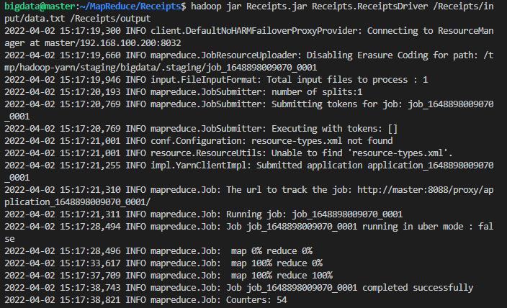
Receipts
좌측의 명령어를 실행하여 receipts.jar를
클러스터 상에서 실행합니다.
우측의 명령어를 실행하여 outpu의 결과
파일을 읽어옵니다.
min은 2009년, -1412688
max는 2000년, 236241
으로 정상적인 출력을 보입니다.

Slide 10
Receipts 수정

Slide 11
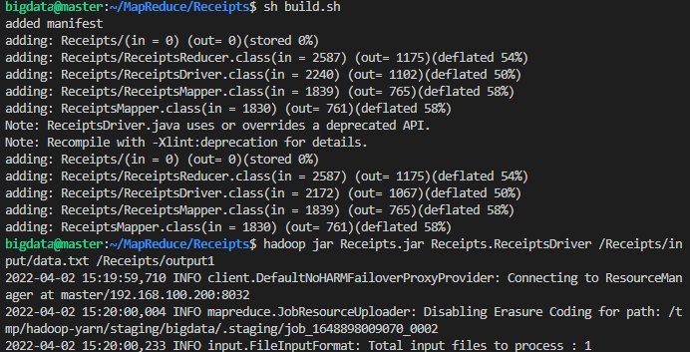
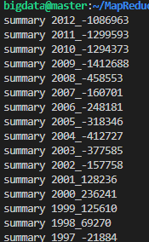
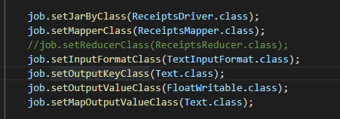
Receipts 수정 1
리듀서 실행을 생략하도록 setReducerClass메서드를 주석처리해준 모습입니다.
리듀서 클래스가 실행되지 않으니 데이터가 분할된 상태 그대로 출력되는 모습입니다.
출력에 영향을 주기 위해서는 리듀서 클래스를 수정해야하는 것을 알 수 있습니다.

Slide 12
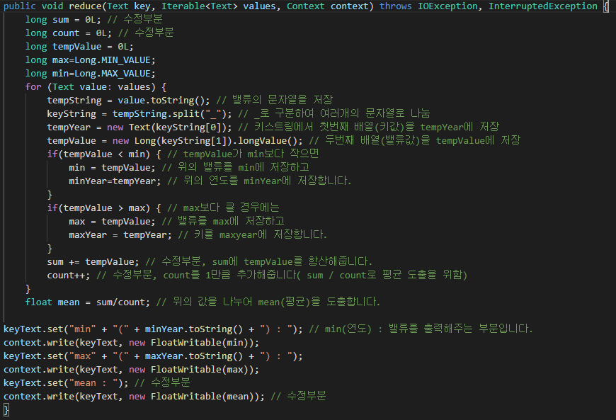
Receipts 수정 2
평균값 도출을 위해 수정한 코드입니다. 합계와 카운트 변수를 선언하여
나눗셈을 통해 평균을 도출합니다.

Slide 13
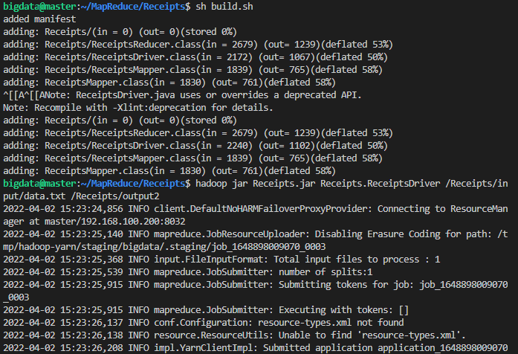

Receipts 수정 2
앞에서 유추한 것과 같이 리듀서 단계에서 코드를 수정해주니
출력에 변화가 있었습니다.

Slide 14
WordCount

Slide 15
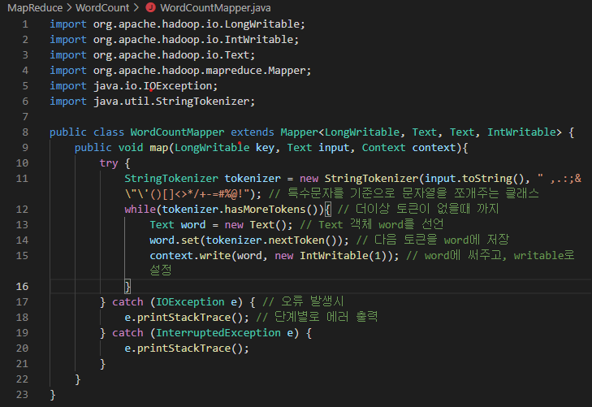
WordCount
워드카운트의 매퍼 클래스입니다.

Slide 16
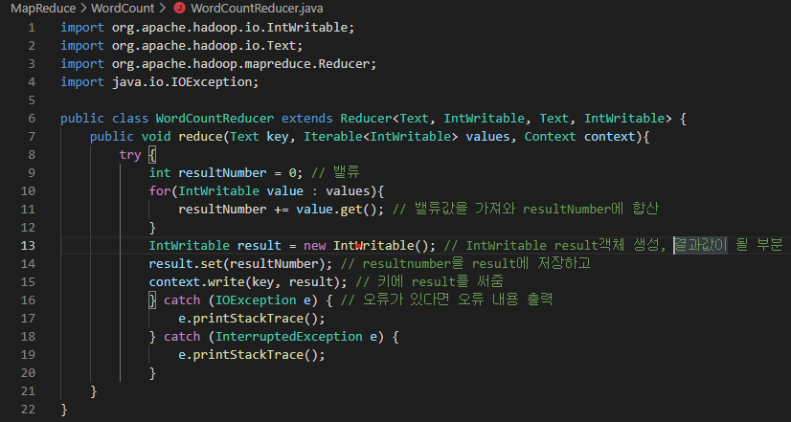
WordCount
리듀서 클래스입니다.

Slide 17
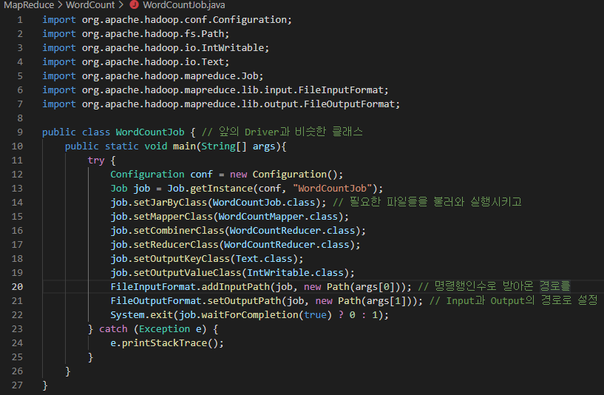
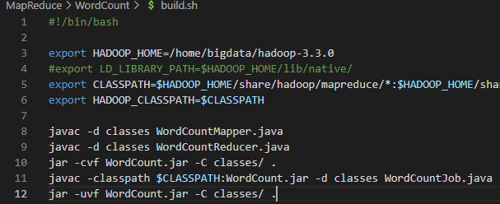
WordCount
빌드 파일입니다.
Job클래스입니다. 앞의 드라이버와 같은 역할을 합니다.

Slide 18
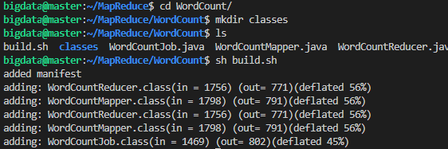
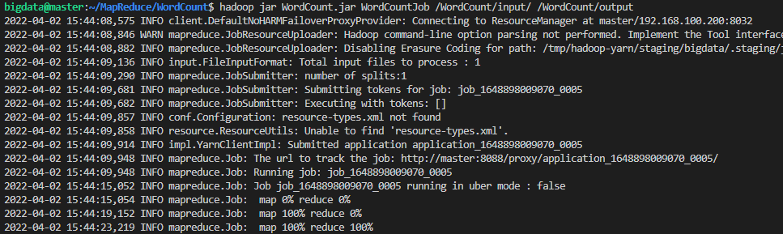
WordCount
classes 폴더를 생성해주고, 앞서 작성한 빌드 파일을 사용하여 WordCount.jar를 빌드해줍니다.
하둡 환경에도 폴더를 생성해주고, 위에서 빌드된 파일을 실행해줍니다.

Slide 19
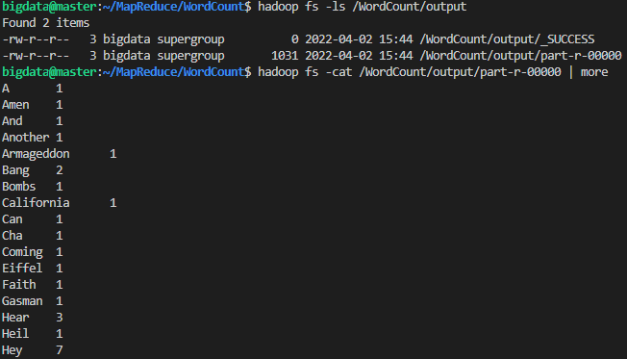
WordCount
classes 폴더를 생성해주고, 앞서 작성한 빌드 파일을 사용하여 WordCount.jar를 빌드해줍니다.
하둡 환경에도 폴더를 생성해주고, 위에서 빌드된 파일을 실행해줍니다.

Slide 20
임의의 프로그램

Slide 21
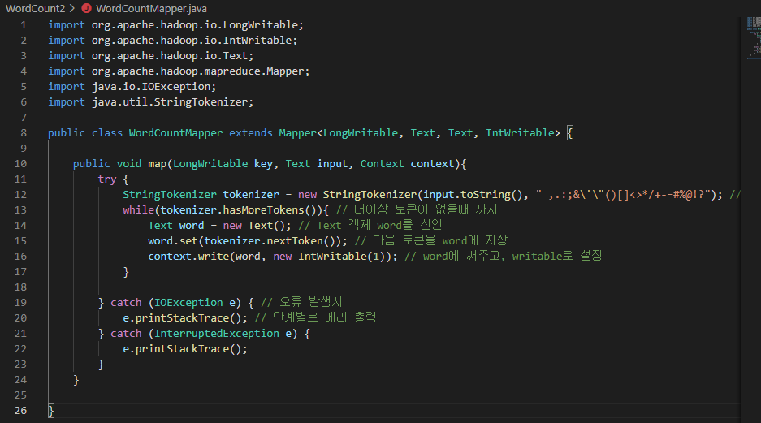
임의의 프로그램
이 프로그램의 매퍼입니다.

Slide 22
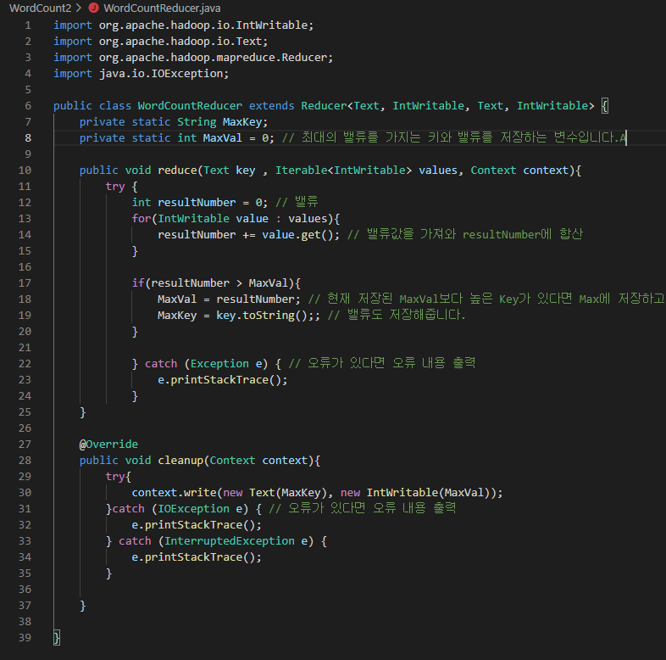
임의의 프로그램
이 프로그램의 리듀서입니다. 앞의 프로그램과 거의 같지만
리듀서 함수 내에서 최대값을 가지는 알고리즘을 구현하였고
cleanup 함수도 작성해주었습니다. 이에 대해서는 뒤에서 따로 설명하도록 하겠습니다.

Slide 23
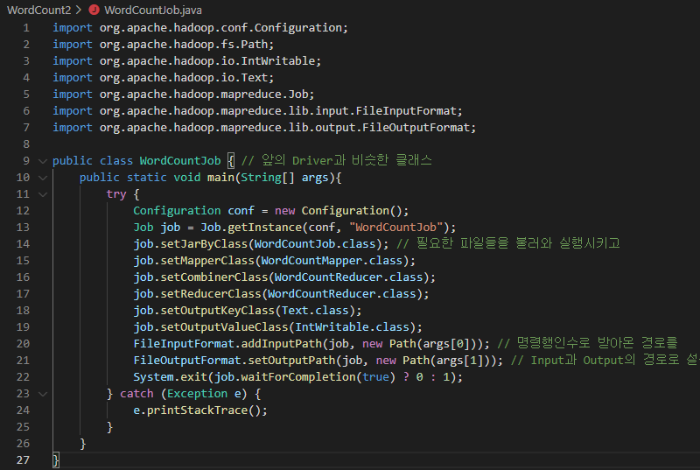
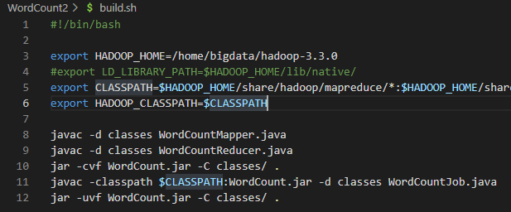
임의의 프로그램
이 프로그램의 드라이버와 빌드 파일입니다.

Slide 24
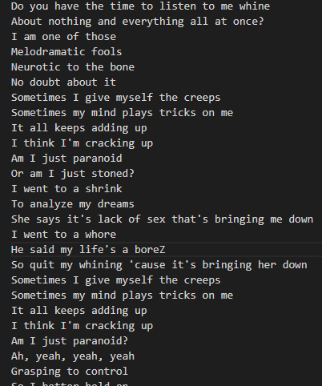
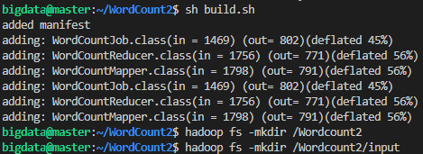
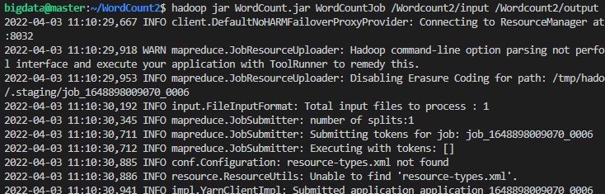
임의의 프로그램
이 프로그램에 사용할 데이터와 빌드과정입니다.
과정은 앞선 프로그램들과 동일합니다.

Slide 25
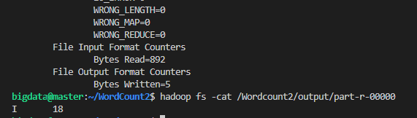

임의의 프로그램
이 프로그램의 실행 결과입니다. 들어간 시간에 비해 보이는 부분이 매우 적습니다.
거의 비슷한 코드처럼 보이지만 리듀서 아래의 cleanup() 메서드를 이용해
사용한 리소스를 반환하여 주어야 하는데 이를 몰라 많은 시간을 헤메다가
하둡 공식 문서에서 해결책을 찾아 수정해주었습니다.
https://hadoop.apache.org/docs/stable/hadoop-mapreduce-client/hadoop-mapreduce-client-core/MapReduceTutorial.html#Reducer

Slide 26
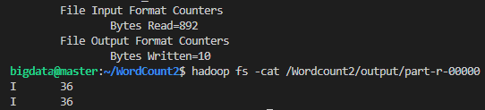
임의의 프로그램
이것 이외에도 위와 같은 여러가지 시도를 해보았으나 생각한대로 구현되지 않았습니다.
로컬 환경에서는 정상적으로 작동한 알고리즘이지만
클러스터 환경에서는 작동하지 않는 방식이 많이 보였습니다.
또 Receipts에서 사용한 매퍼를 베이스로 한 프로그램에서는 정상적으로 작동하나
WordCount를 베이스로 한 코드에서는 정상적으로 작동되지 않는등의 문제가 있었습니다.
좌측과 같이 따옴표로 써준 문자열이 두 번 출력된다거나,
우측과 같이 Max와 Second의 값이 같게(틀린 값)나온다거나 하는 등의 문제도 있었습니다.
(추정하기로는 각 노드가 분산처리를 하기에 겹치는 출력값이 있거나 동일한 값을
리턴하는 것으로 보입니다. 이 부분도 정확한 정보를 알 수 없어 해결하지 못했습니다)
이러한 부분은 차후 개인적인 공부를 통해 해결하도록 하겠습니다.

Slide 27
감사합니다

